Slide 1
Evaluation des systèmes RI

Slide 2
Evaluation des systèmes RI
Pour mesurer l'efficacité des SRI d’une manière standard, nous avons besoin de trois éléments:
  Une collection de documents
  Une série de tests de besoins d'information, sous forme de requêtes
  Un ensemble de jugements de pertinence, généralement une évaluation binaire de pertinence ou de non-pertinence est effectué sur chaque documents.

Slide 3
Collections de tests standard
La collection Cranfield.
C'était la collection de tests pionnière en permettant des mesures quantitatives précises de l'efficacité de la recherche de l'information.
Recueilli au Royaume-Uni à partir de la fin des années 1950, il contient 1398 résumés d'articles de revues aérodynamiques, un ensemble de 225 requêtes et des jugements de pertinence exhaustifs de toutes les paires (requête, document).
Aujourd’hui, Cette collection est trop petite pour autre chose que les expériences pilotes les plus élémentaires.

Slide 4
Collections de tests standard
TREC: Conférence de récupération de texte:
L'Institut national des normes et de la technologie (NIST) des États-Unis organise depuis 1992 une vaste série d'évaluations de bases de testes de RI. Dans ce cadre, de nombreux chemins ont été suivis,
Au total, ces collections de tests 1,89 million de documents (principalement des articles de presse) et des jugements de pertinence pour 450 besoins d'information, qui sont appelés sujets et spécifiés dans des passages de texte détaillés.
Les premiers TREC comprenaient chacun 50 besoins d'information, évalués sur des ensembles de documents différents mais qui se chevauchaient. Les TREC 6-8 fournissent 150 besoins d'information sur environ 528 000 articles.

Slide 5
Collections de tests standard
NII Test Collections for IR Systems (NTCIR). Le projet NTCIR a construit plusieurs collections de tests de tailles similaires aux collections TREC, en se concentrant sur le langage est-asiatique et le multilingue, où les requêtes sont faites dans une langue sur une collection de documents contenant des documents dans une ou plusieurs autres langues.
Cross Language Evaluation Forum (CLEF). Cette série d'évaluations s'est concentrée sur les langues européennes et la recherche d'informations multilingues.
Reuters-21578 et Reuters-RCV1 Pour la classification des textes, la collection de tests la plus utilisée a été la collection Reuters-21578 de 21578 articles de presse. Plus récemment, Reuters a publié le corpus plus volumineux Reuters Corpus Volume 1 (RCV1), composé de 806 791 documents.

Slide 6
Collections de tests standard
20 Newsgroups . Une collection de classification de texte largement utilisée, recueillie par Ken Lang. Il se compose de 1000 articles de chacun des 20 groupes de discussion Usenet (le nom du groupe de discussion étant considéré comme la catégorie). Après l'enlèvement des articles en double, tel qu'il est habituellement utilisé, il contient 18941 articles.

Slide 7
Mesure de Performances des SRIs
Il existe plusieurs mesures pour évaluer la performance des systèmes de recherche d’information.
Ces mesures nécessitent une collection de documents et d’une requête.
Ces mesures supposent une notion de pertinence c-à-d chaque document soit pertinent ou non pertinent pour une requête particulière.

Slide 8


Mesure de Performances: Précision
Précision (Precision) est la proportion des documents récupérés qui sont pertinents.
Où :
— Positifs : Ensemble des documents pertinents
— Négatifs : Ensemble des documents qui ne sont pas pertinents.
— Vraipositifs et Vrainégatifs : Désignent les documents qui ont été correctement classés par le classificateur.
— Fauxpositifs et Fauxnégatifs : Désignent les documents qui ont été mal classés par le classificateur.

Slide 9


Mesure de Performances: Rappel
Rappel (Recall) est la proportion des documents qui sont pertinents à la requête.

Slide 10
Précision et Rappel
Exercise
An IR system returns 8 relevant documents, and 10 nonrelevant documents. There are a total of 20 relevant documents in the collection. What is the precision of the system on this search, and what is its recall?

Slide 11

Mesure de Performances: F-mesure
Il peut être intéressant d’avoir une valeur synthétisant ces deux mesures.
On voudrait pouvoir maximiser la précision et le rappel, mais ces deux mesures évoluent souvent de façon opposée.
La précision est globalement décroissante au fur et à mesure que le SRI restitue
des documents, alors que le rappel est globalement croissant.
Une mesure unique qui s'écarte de la précision par rapport au rappel est la F-mesure, qui est la moyenne harmonique pondérée de la précision et du rappel:

Slide 12
Evaluation de RI classées
Dans le contexte de recherche des informations classées, les ensembles de documents recherchés sont naturellement donnés par les k documents les plus haut classés.
Soit Dq (≤ D) l'ensemble des documents pertinents de la requête q dans D.
Nous pouvons calculer les valeurs précision et rappel à chaque d_{iq} dans le classement.

Slide 13

Evaluation de RI classées: rappel
Le rappel à la position i (r (i)) est la fraction des documents pertinents de d_{1q} à d_{iq} dans R_{q}.
Soit s_{i} (≤ |D_{q} |) le nombre de documents pertinents de d_{1q} à d_{iq} dans R_{q}
Soit |D_{q}| la taille de D_{q}.

Slide 14

Evaluation de RI classées: précision
La précision à la position i ou le document diq (p (i)) est la fraction de documents de d_{1q} à d_{iq} dans R_{q} qui sont pertinents:

Slide 15
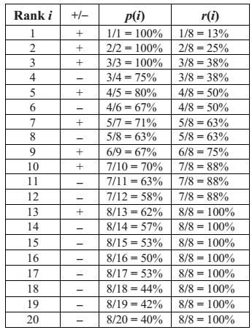
Exemple
Nous avons une collection de documents D de 20 documents. Étant donné une requête q, nous savons que 08 documents sont pertinents pour q. Un algorithme de recherche produit le classement,

Slide 16

Evaluation de RI classées: Précision moyenne
Parfois, nous voulons une seule précision pour comparer différents algorithmes de recherche sur une requête q.
Une précision moyenne (p_{avg}) peut être calculée en fonction de la précision de chaque document pertinent dans le classement,
Pour le classement de l'exemple précédent, la précision moyenne est:

Slide 17
Evaluation de RI classées: Courbe Rappel-Précision
Sur la base des valeurs de précision et de rappel à chaque position de rang, nous pouvons tracer une courbe de rappel-précision où l'axe des x est l’appel et l'axe des y est la précision.
Au lieu d'utiliser la précision et le rappel à chaque position de rang, la courbe est généralement tracée en utilisant 11 niveaux de rappel standard, 0%, 10%, 20%, ..., 100%.
Puisque nous ne pouvons pas obtenir exactement ces niveaux de rappel dans le classement, une interpolation est nécessaire pour obtenir les précisions à ces niveaux de rappel.
Soit r_{i} un niveau de rappel, i ∈ {0, 1, 2, ..., 10 }, et p(r_{i}) soit la précision au niveau de rappel ri, dont

Slide 18
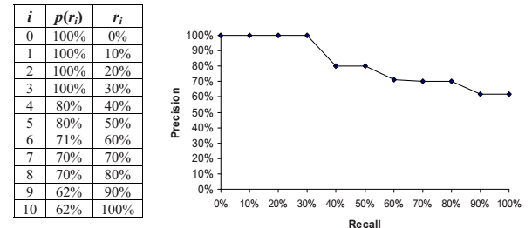
Evaluation de RI classées: Courbe Rappel-Précision
Exemple Suivant l'exemple précédent , nous obtenons les précisions interpolées aux 11 niveaux de rappel dans le tableau suivant. La courbe de rappel de précision est comme suit.

